Slide 1
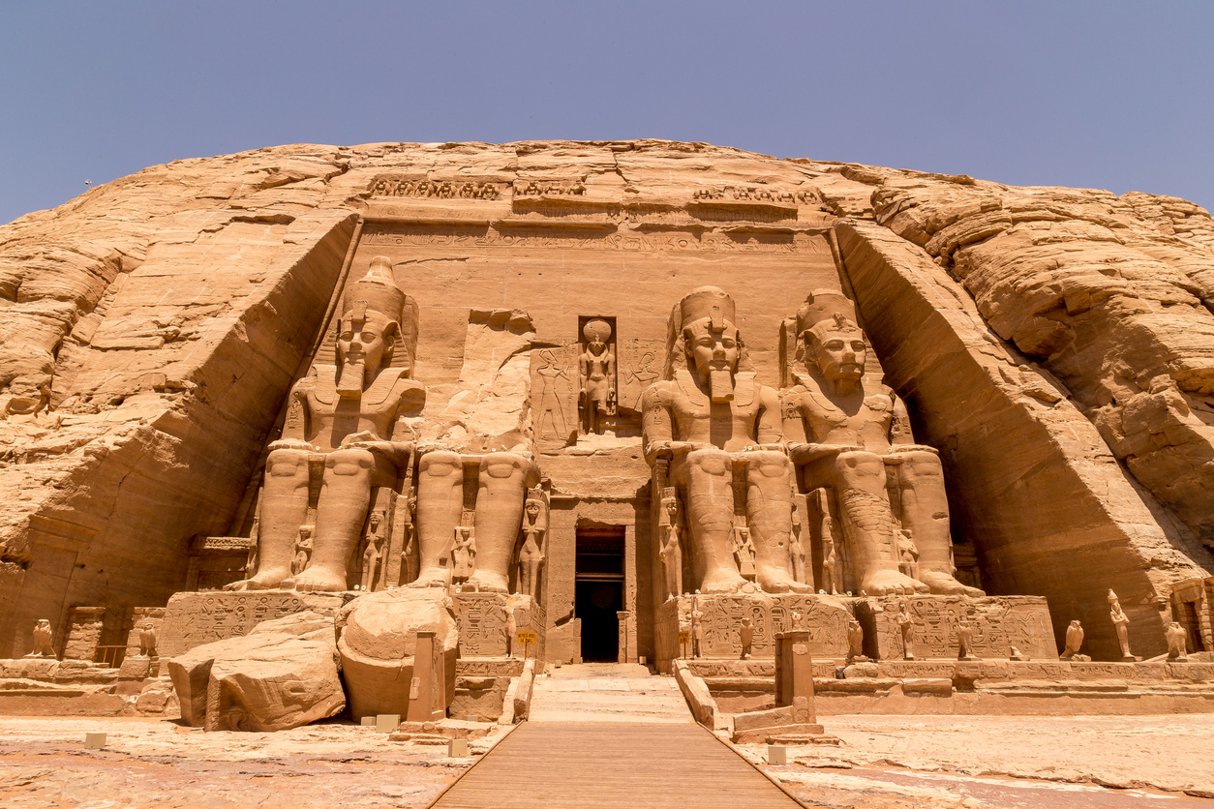
Temple şi piramide

Slide 2
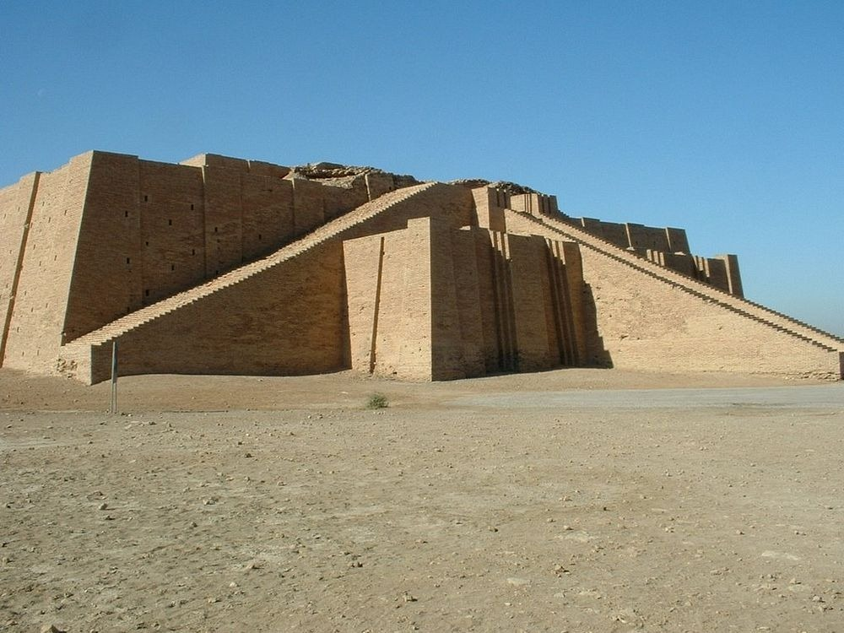
Zigguratul din Ur

Slide 3
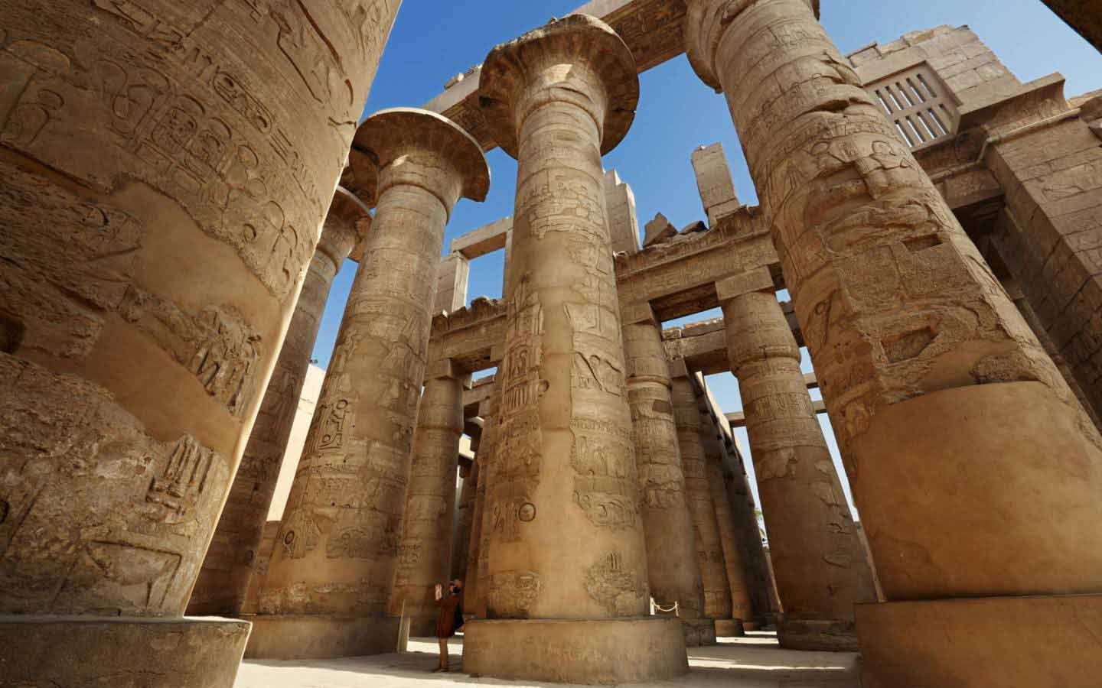
Templul Luxor

Slide 4
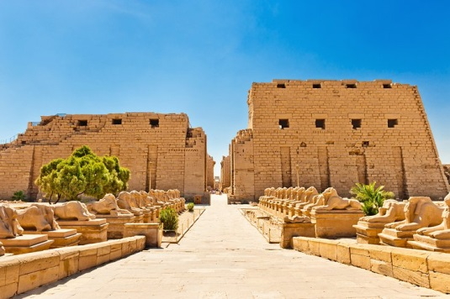
Templul lui Amon Ra de la Karnak

Slide 6
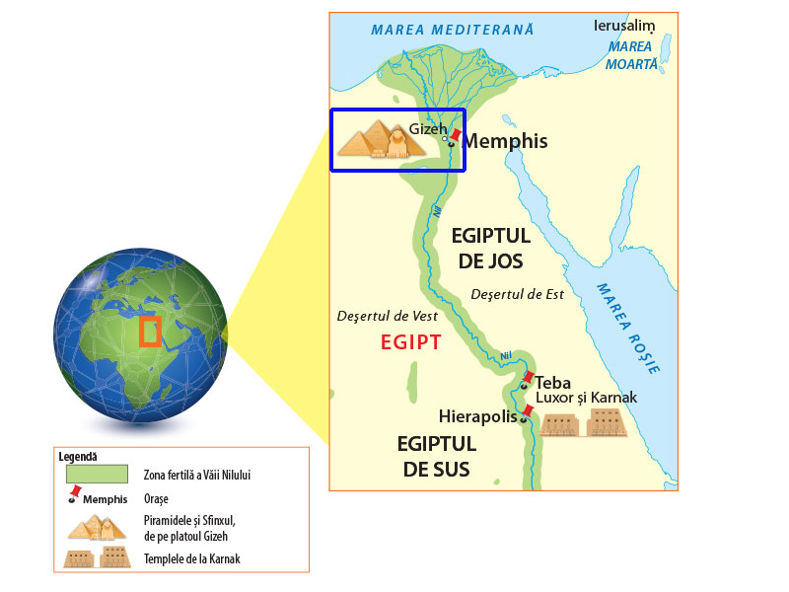

Slide 7
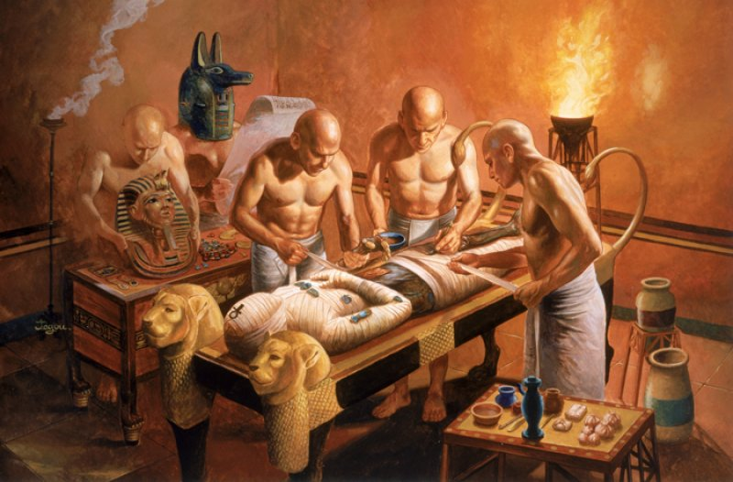
Mumificarea artificială a fost modalitatea prin care egiptenii încercau, astfel, să păstreze corpul uman intact pentru veșnicie. Deși ei nu au fost singurii care au încercat o astfel de conservare artificială, au fost singurii dintre popoarele antice care făceau asta din motive religioase.

Slide 8
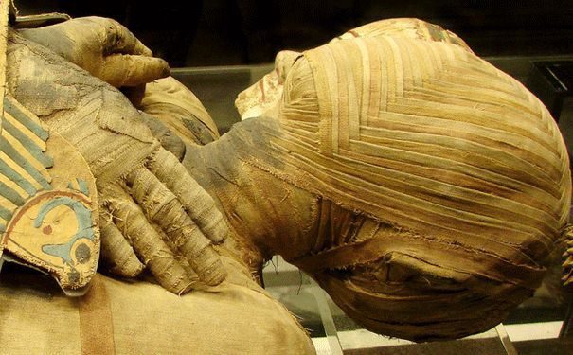
Până de curând, se credea că mumificarea a fost integrată ritualurilor funerare egiptene cândva în jurul anului 3400 î.Hr., dar studii recente au arătat că e posibil ca practica să fie cu mult mai veche, datând chiar din mileniul V î.Hr.

Slide 9
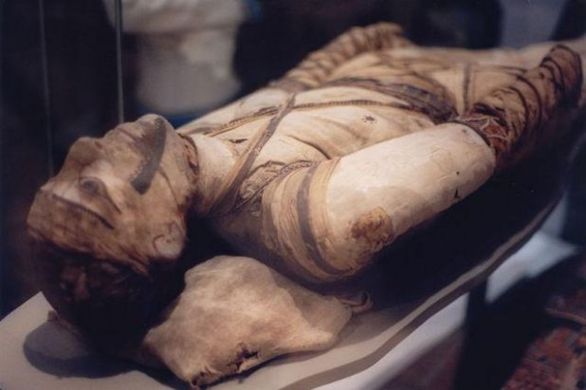
Mai întâi, creierul persoanei decedate era extras pe nas, cu ajutorul unei tije, iar cutia craniană era umplută cu o soluție pentru a elimina toate resturile organice și bacteriile. Apoi erau scoase din abdomen toate organele – care erau uneori conservate separat, iar cavitatea abdominală era curățată cu o infuzie de ierburi și condimente.

Slide 10
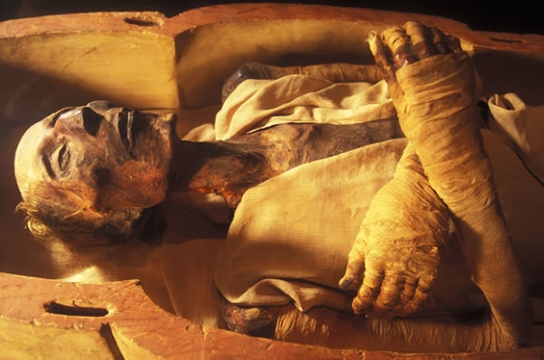
Singurul organ păstrat era inima deoarece egiptenii considerau că inima, și nu creierul, este organul gândirii. Trebuia păstrată în corp pentru ca în viața de apoi să poată sta drept mărturie pentru bunătatea celui decedat.

Slide 11
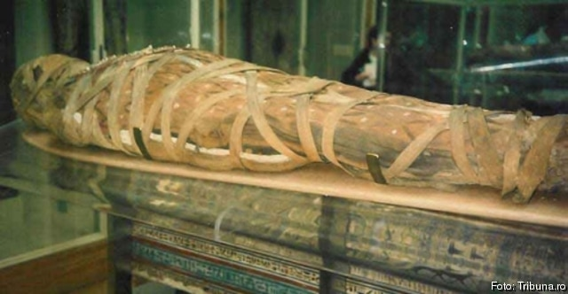
După acest pas, corpul era deshidradat prin păstrarea sa, timp de 40 de zile, într-o soluție naturală de sare. Ulterior, trupul era din nou spălat și apoi înfășurat în bandaje tratate cu rășină, carbonat de sodiu și uleiuri aromate, astfel încât ele să fie impermeabile și antimicrobice. La final, mumia era așezată în sarcofag.

Slide 12
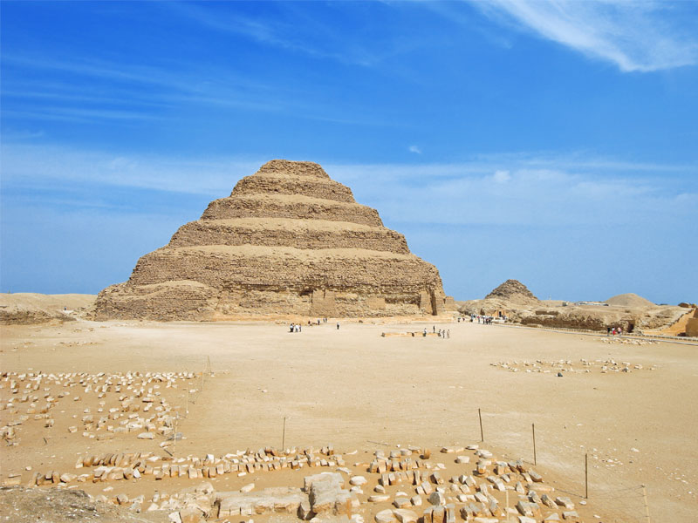
La început, au fost construite piramide mai mici, în trepte, numite mastaba. În interiorul lor se afla mormântul faraonului.

Slide 13
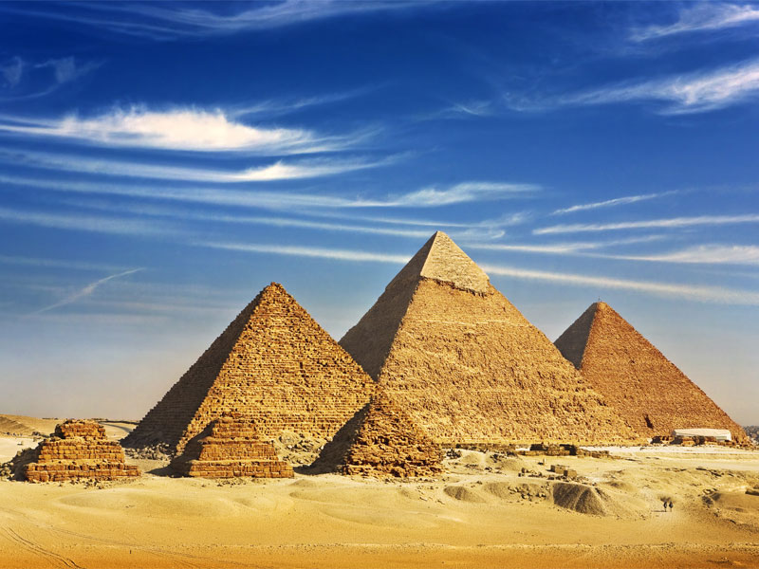
Marea piramidă a faraonului Keops, de pe platoul Gizeh din Egipt, se numără printre cele șapte minuni ale lumii antice. Alături de ea se înalță piramidele faraonilor Kefren și Mikerinos.

Slide 14
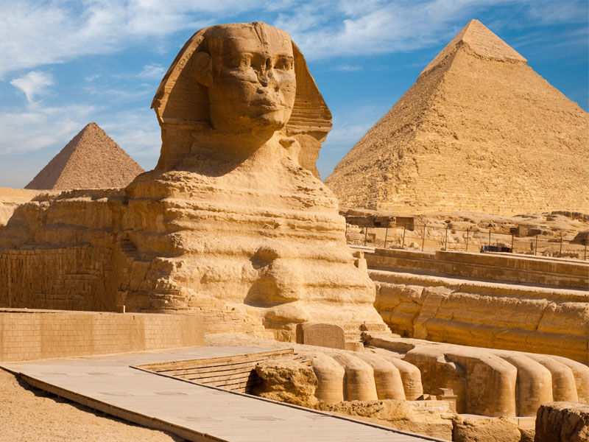
Statuia Sfinxului

Slide 15
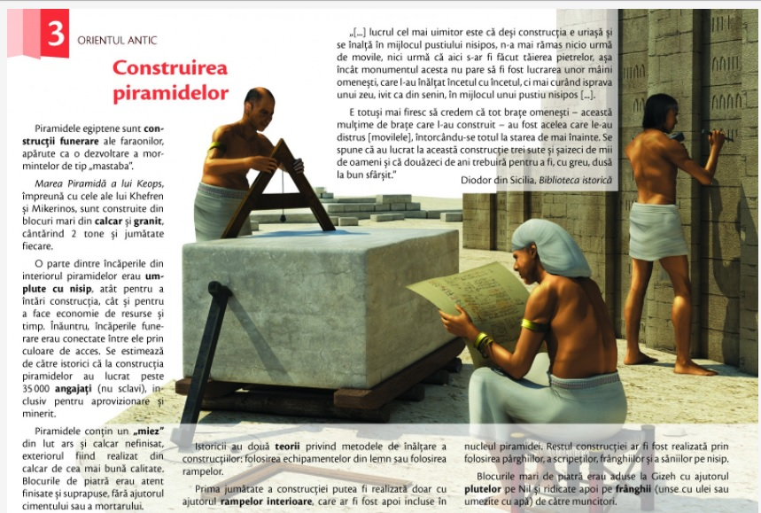

Slide 16
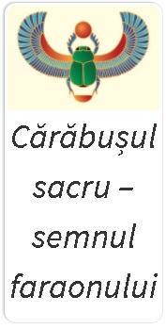
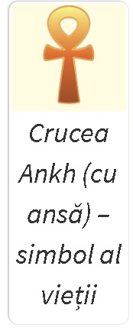
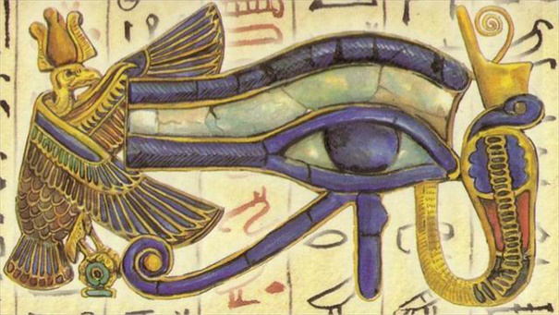
Ochiul lui Horus – Protecţia zeilor

Slide 17
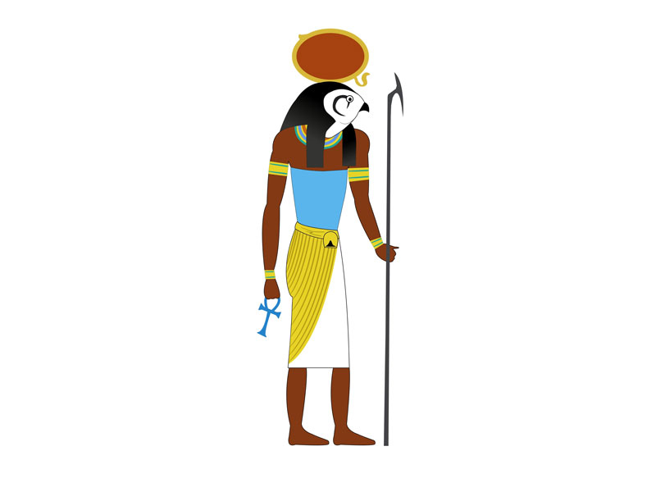
Ra (sau Re) - Soarele, zeul principal

Slide 18
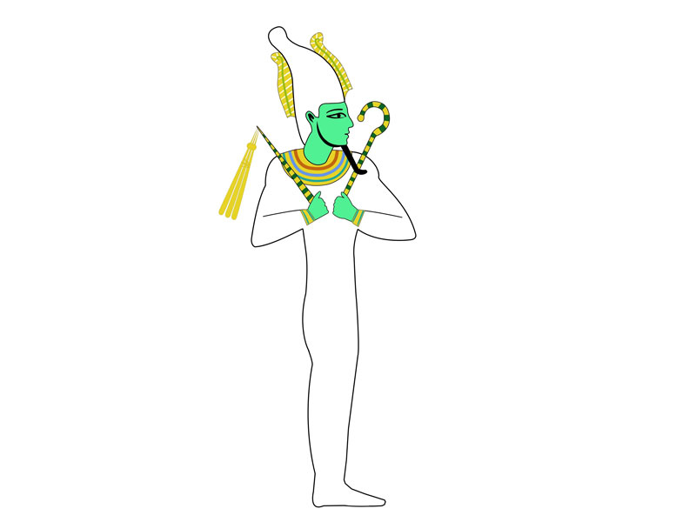
Osiris - Zeul agriculturii și al vieții veșnice

Slide 19
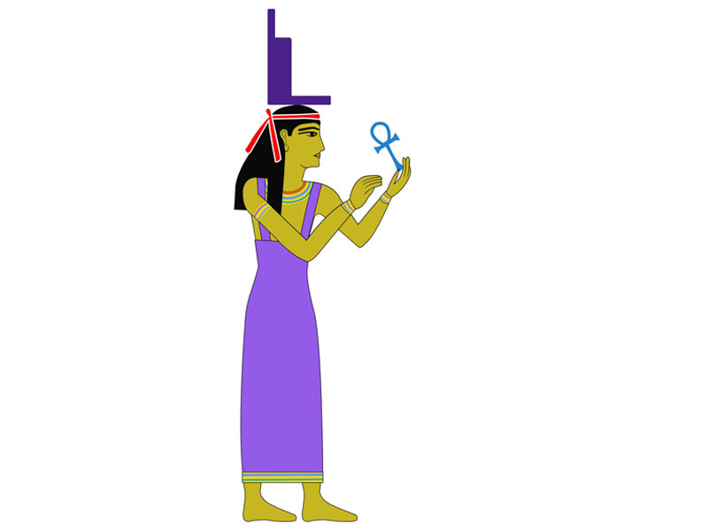
Isis - Zeița căsătoriei, soția lui Osiris

Slide 20
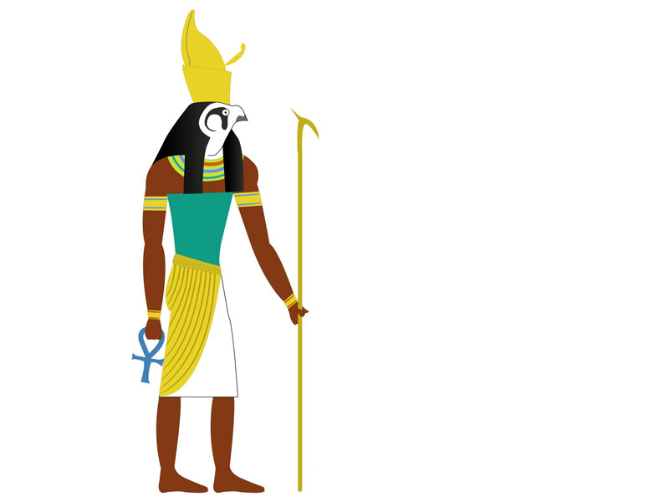
Horus - protectorul Egiptului și al faraonului (regelui)

Slide 21
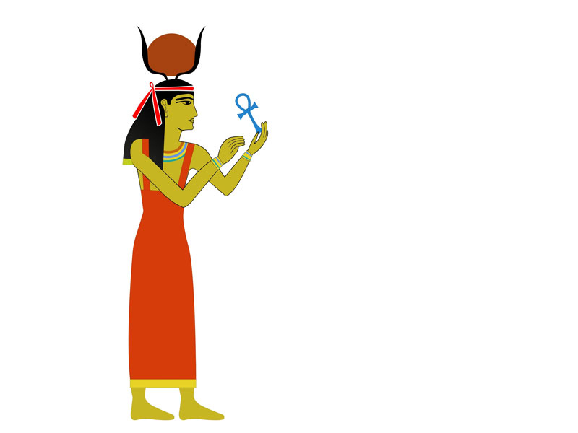
Hathor - Zeița frumuseții și a dragostei

Slide 22
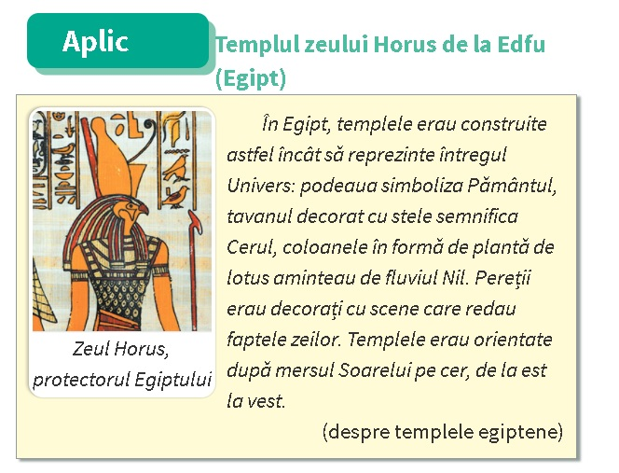
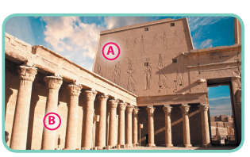
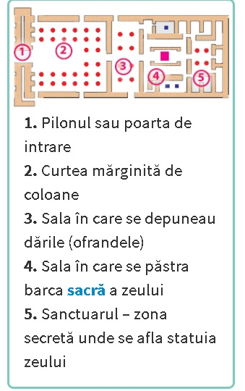
1
a. Privește cu atenție imaginea 1 și planul Templului de la Edfu, din imagi nea 2. Scrie pe caiet cifrele care indică, pe plan, elementele de construcție marcate cu literele A și B, din imaginea 1. b. De ce crezi că, în interiorul templului, era păstrată barca sacră a zeului? În opinia ta, ce simboliza aceasta pentru egipteni? c. Pentru ce erau necesare dările (sau ofrandele) aduse de locuitori la templu?
2

